Slide 1
Зимние виды спорта.
Хоккей с шайбой.
Разработала: инструктор ФИЗО: Лучникова Д.М.
Н. Новгород
2022 г.

Slide 2
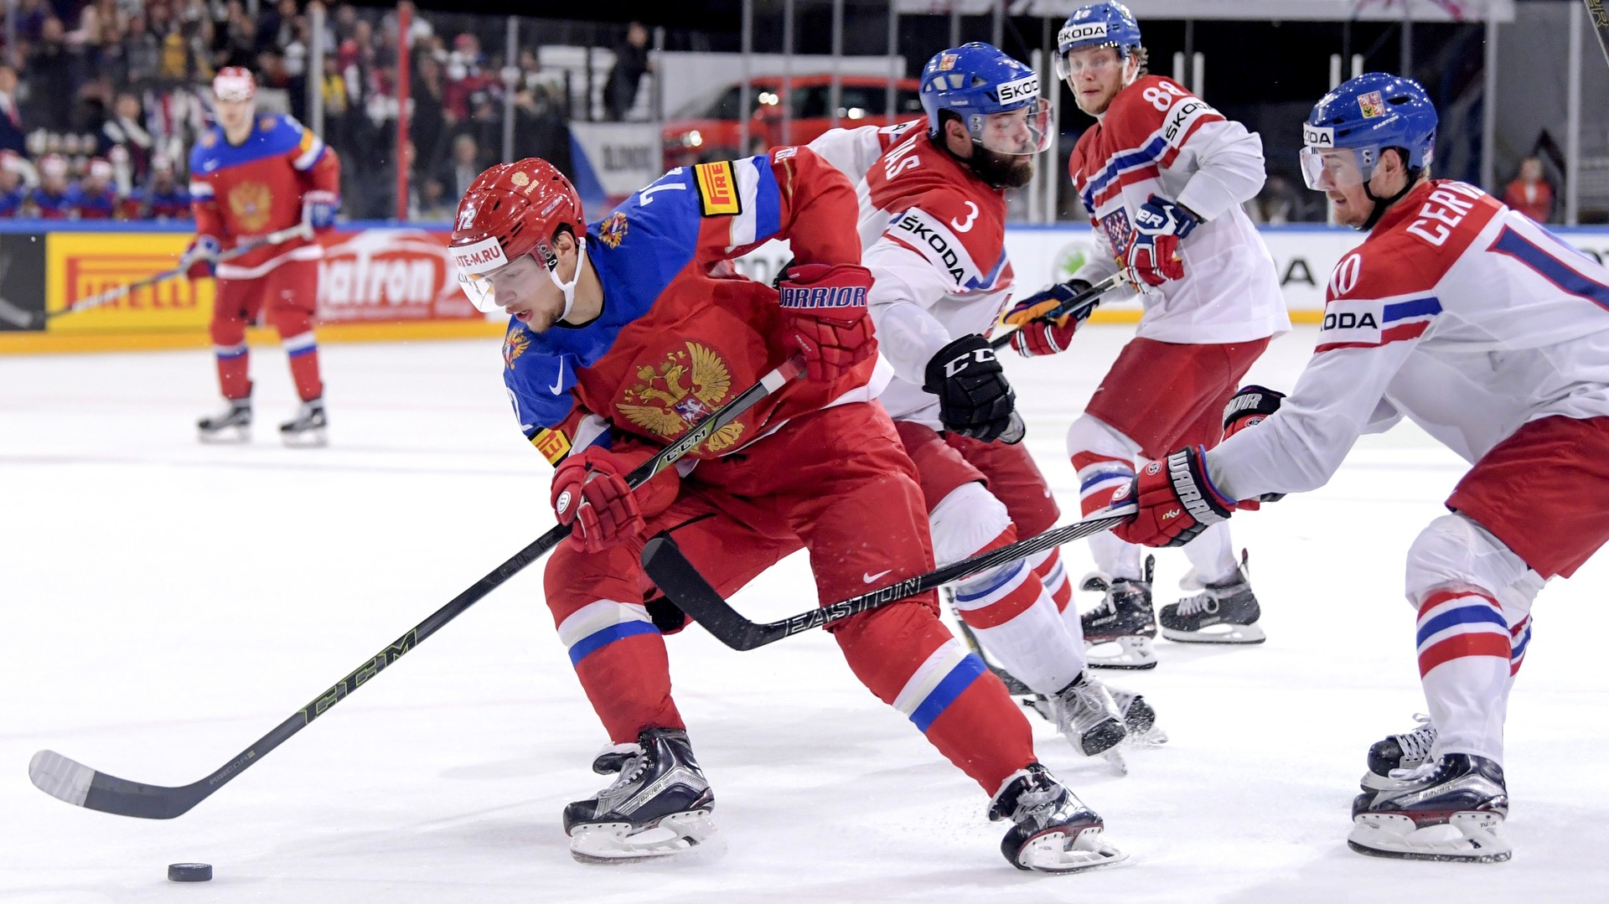
Хокке́й с ша́йбой — командная спортивная игра на льду, заключающаяся в противоборстве двух команд на коньках, которые, передавая шайбу клюшками, стремятся забросить её наибольшее количество раз в ворота соперника и не пропустить в свои. Побеждает команда, забросившая наибольшее количество шайб в ворота соперника.

Slide 3
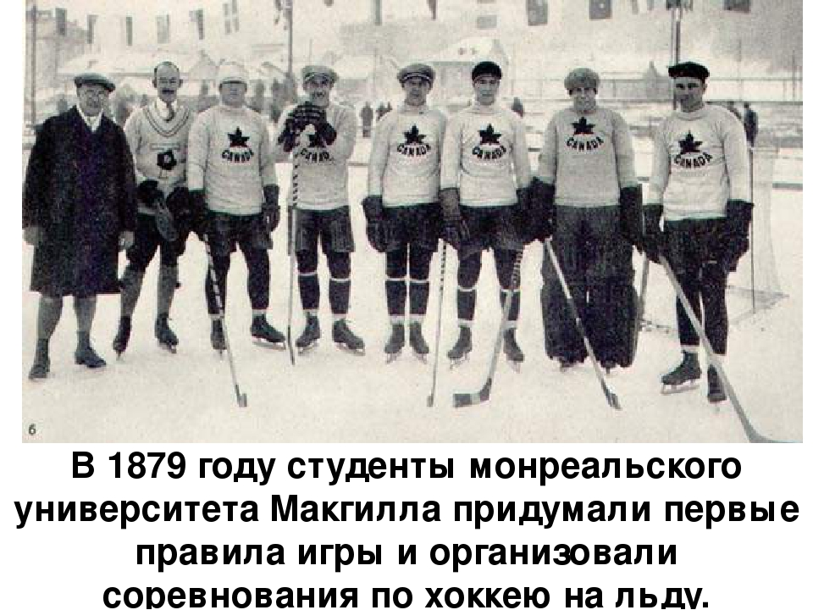
Немного истории

Slide 4
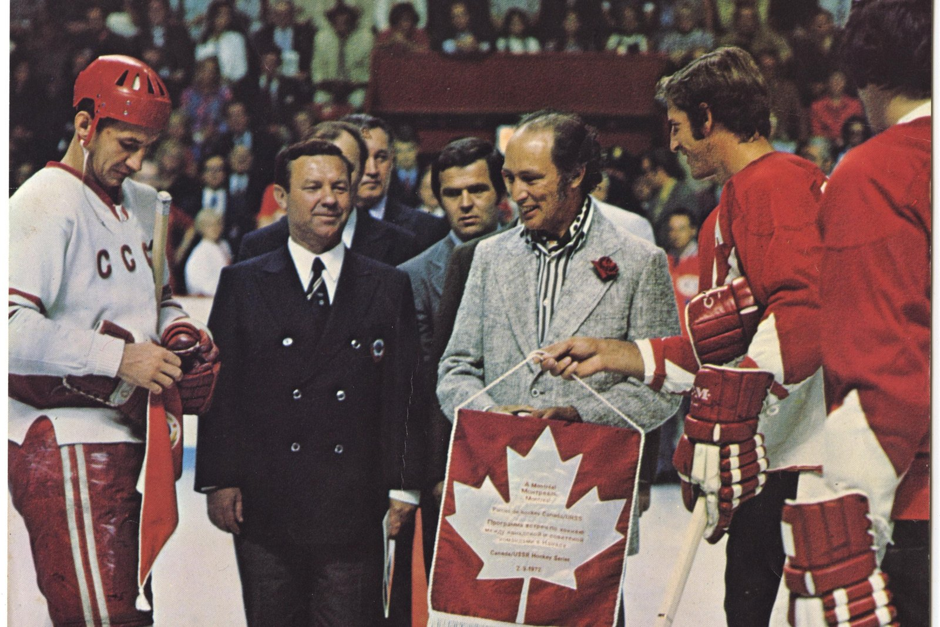
Появление хоккея в России
Днем рождения хоккея в России и в СССР в целом считается 22 декабря 1946 года, когда в Москве, Ленинграде, Риге, Каунасе и Архангельске были сыграны первые матчи первого чемпионата СССР по хоккею с шайбой.
В 1954 году советские хоккеисты дебютировали на чемпионатах мира и сразу же заняли ведущее положение в мировом хоккее. Уже первая встреча с канадцами закончилась победой советских спортсменов — 7:3. Эта победа принесла сборной СССР первый титул чемпиона мира. С 1954 по 1991 годы сборная СССР 22 раза выигрывала «золото» чемпионатов мира и 7 раз побеждала на зимних Олимпийских играх.

Slide 5
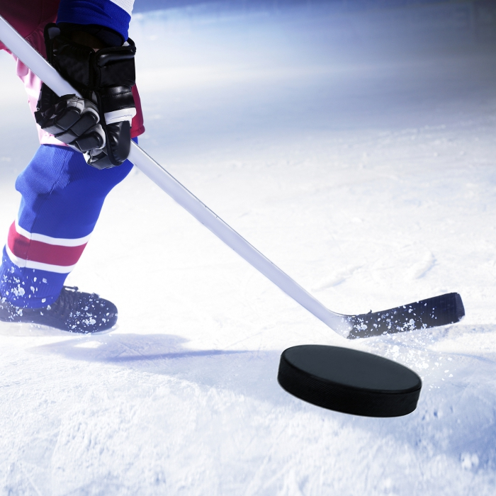
Спортивный инвентарь и оборудование для игры в хоккей
В хоккее используются
клюшка и шайба
Шайба - спортивный снаряд для игры в хоккей. Хоккейная шайба изготовлена из пластика.
Клюшка - спортивный снаряд, при помощи которого в хоккее перемещают по площадке шайбу.

Slide 6
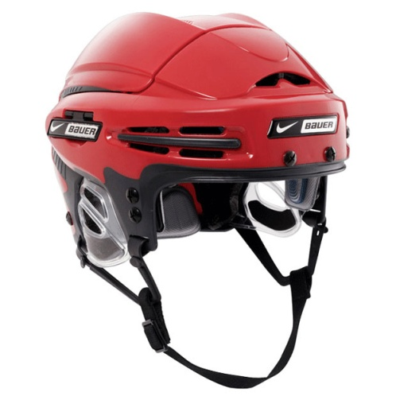
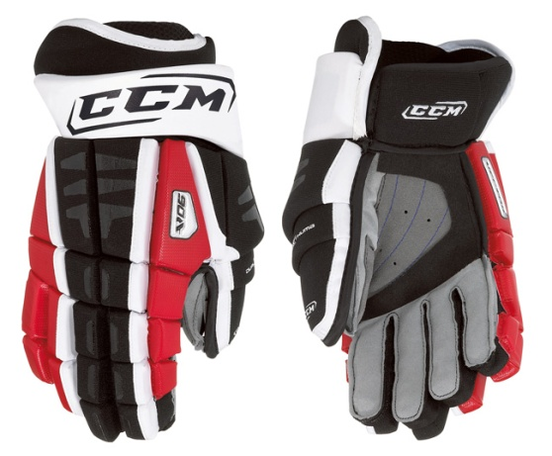
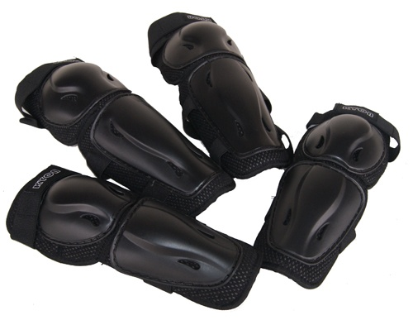
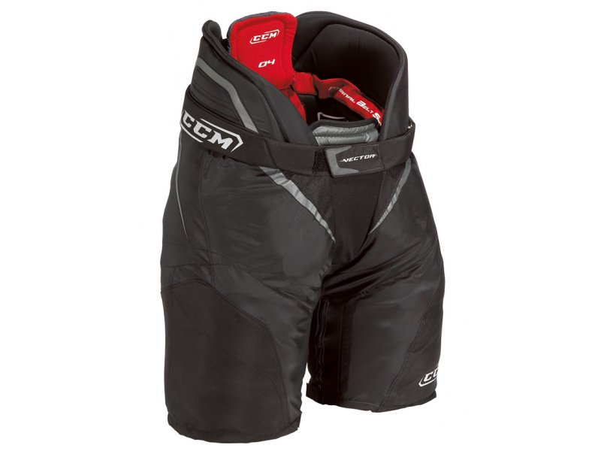
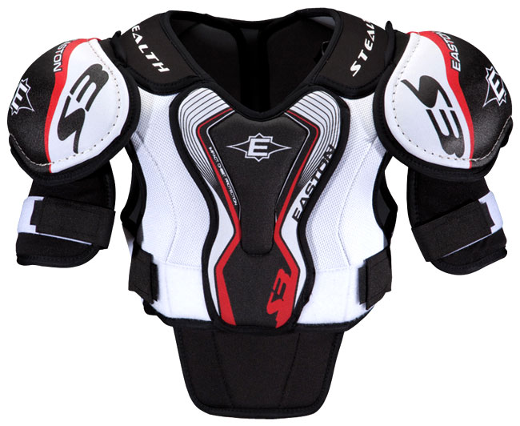
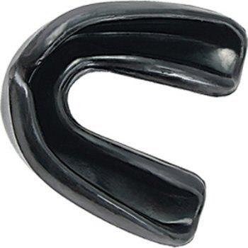
Защитная амуниция хоккеиста
Щитки(наколенники и налокотники
Защитный шлем
Перчатки
Нагрудник (панцирь, наплечник)
Хоккейные шорты
Капа

Slide 7
Защитный шлем предохраняет от попадания шайбы в голову.
Щитки предохраняют от травм локти и колени.
Нагрудник обеспечиваю защиту груди и спины игрока, особенно позвоночника.
Хоккейные шорты предназначены для предотвращения травмирования хоккеиста при падениях, столкновениях, попаданиях шайбы.
Перчатки защищают кисти рук.
Капа предотвращает травмы зубов

Slide 8
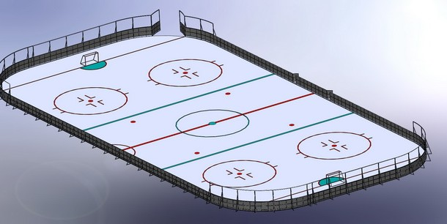
Хоккейные матчи проходят на ледовой площадке (арене)
– 58*30 м с закругленными бортами

Slide 9
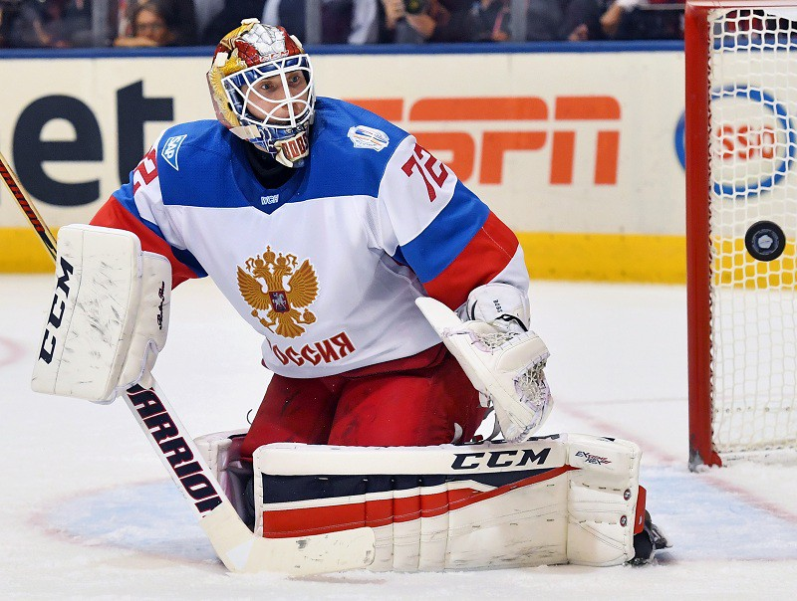
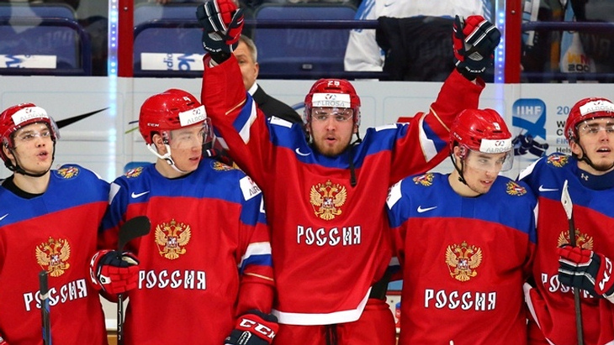
Состав команды
Одновременно на поле со стороны одной команды должны находиться шесть игроков: пять полевых и один вратарь. Допускается замена вратаря на шестого полевого игрока. Смены игроков возможны как в паузах во время остановки времени игры, так и непосредственно в ходе игры.

Slide 10
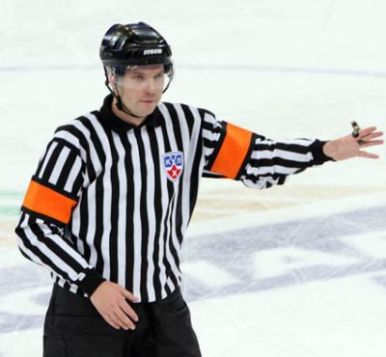
Судьи
Хоккейный матч проводит судейская бригада, состоящая из трёх или четырёх судей. Один или два судьи (в зависимости от регламента турнира) называются главными судьями, два других — линейными судьями.
В обязанности главного судьи входит отслеживание нарушений правил, фиксация взятия ворот (голов).
Линейные судьи отвечают за отслеживание положений «вне игры», пробросов шайбы, нарушений численного состава, а также проведение вбрасываний шайбы.

Slide 11
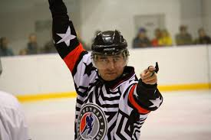
Нарушивший правила игрок удаляется с площадки арбитром
на 2 минуты , 5 минут или 20 минут

Slide 12
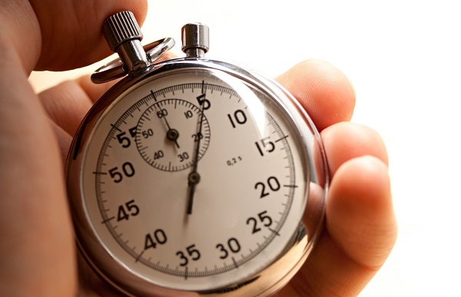
Матч состоит из трех периодов по 20-минут, с 15-минутным перерывом после первого и второго периода

Slide 13
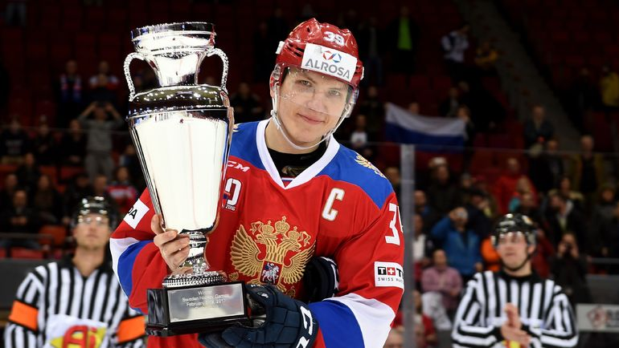
Российские и советские хоккеисты неоднократные чемпионы мира и Олимпийских игр

